Slide 1
TÌM HIỂU THƯ VIỆN ĐỒ HỌA P5.JS
Khoa: Công Nghệ Phần Mềm
Lớp: SE347.P11
BÁO CÁO SEMINAR
CÔNG NGHỆ WEB và ứng dụng
GVHD: ThS. Trần Thị Hồng Yến
SVTH1: Phạm Tuấn Anh – 21520147 SVTH2: Nguyễn Thành Thiện Ân – 21521812

Slide 2
Nội dung
1. Giới thiệu đề tài
2. Tìm hiểu lý thuyết
2.1. Giới thiệu về p5.js
2.2. Cách sử dụng, khởi tạo dự án p5.js
2.3. Tổng quan và chi tiết các tính năng nổi bật của p5.js
3. Xây dựng ứng dụng minh họa
4. Kết luận
5. Tài liệu tham khảo

Slide 3

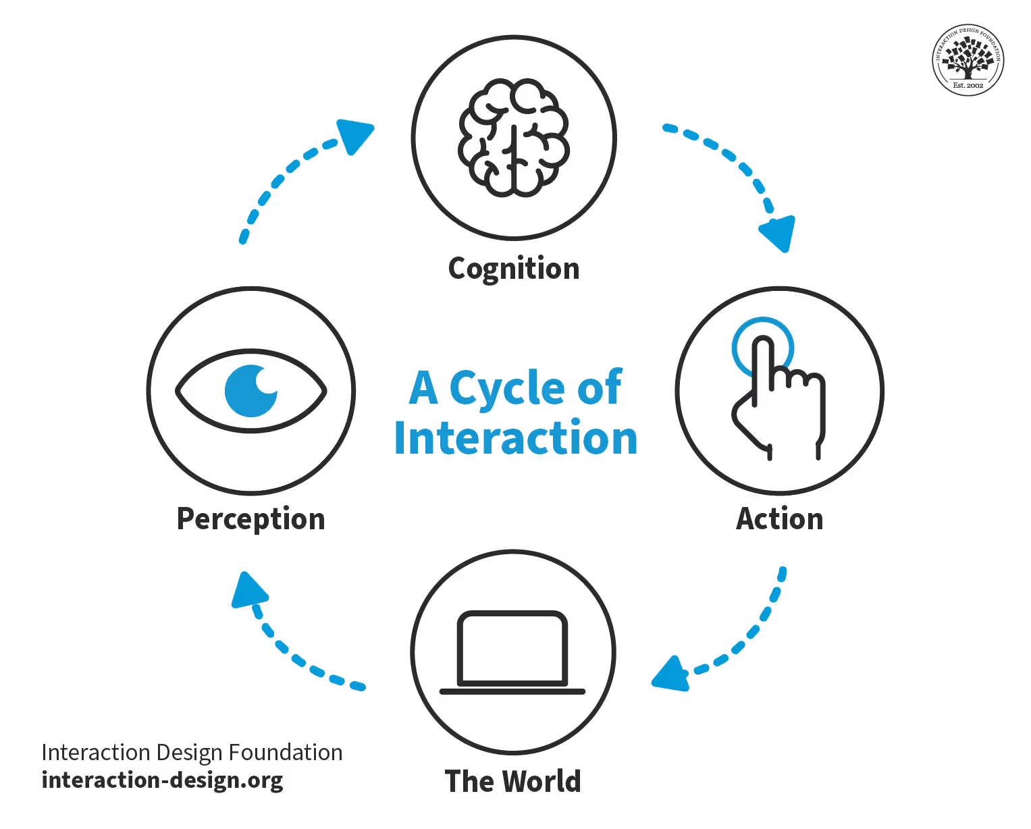
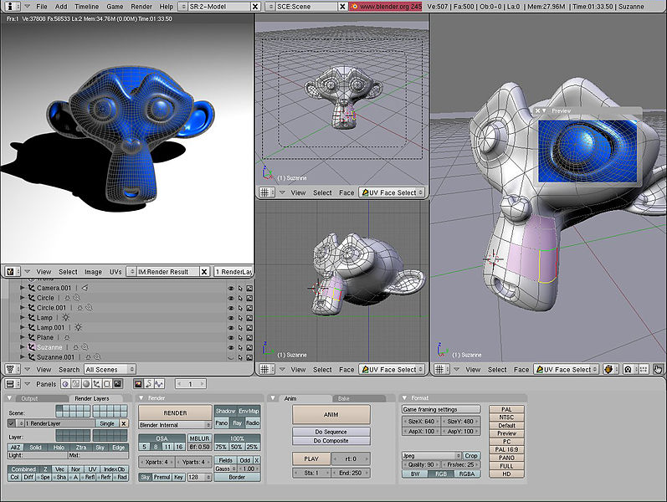
1. Giới thiệu đề tài
Ngày nay, công nghệ lập trình đồ họa và tương tác thị giác trực quan (xa hơn nữa là tương tác đa giác quan) đã trở thành yếu tố cốt lõi trong việc phát triển không chỉ các ứng dụng web mà còn nhiều sản phẩm phần mềm khác. Khả năng nắm bắt và vận dụng linh hoạt công nghệ này không chỉ nâng cao giá trị thẩm mỹ mà còn giúp truyền tải thông điệp một cách tinh tế và sâu sắc hơn.

Slide 4

2. Tìm hiểu lý thuyết
Giới thiệu về p5.js
Tóm tắt:
API HTML5 Canvas với thư viện đồ họa 2D/3D đơn giản, sử dụng trình kết xuất P2D mặc định và trình kết xuất WebGL tùy chọn để nâng cao hiệu suất.

Slide 5


Vào năm 2001, Casey Reas và Ben Fry bắt đầu phát triển một nền tảng mới nhằm làm cho việc lập trình đồ họa máy tính và tương tác trực quan trở nên dễ dàng hơn. Họ đặt tên cho dự án này là Processing, một công cụ lập trình đồ họa máy tính và tương tác trực quan hoạt động trên nền tảng Desktop.
p5.js Logo
Vào năm 2013, Lauren McCarthy bắt đầu phát triển thư viện p5.js. Thư viện p5.js, một dự án con lấy cảm hứng từ dự án cha Processing, là một công cụ lập trình đồ họa máy tính và tương tác trực quan hoạt động trên nền tảng công nghệ web.
Processing Logo

Slide 6
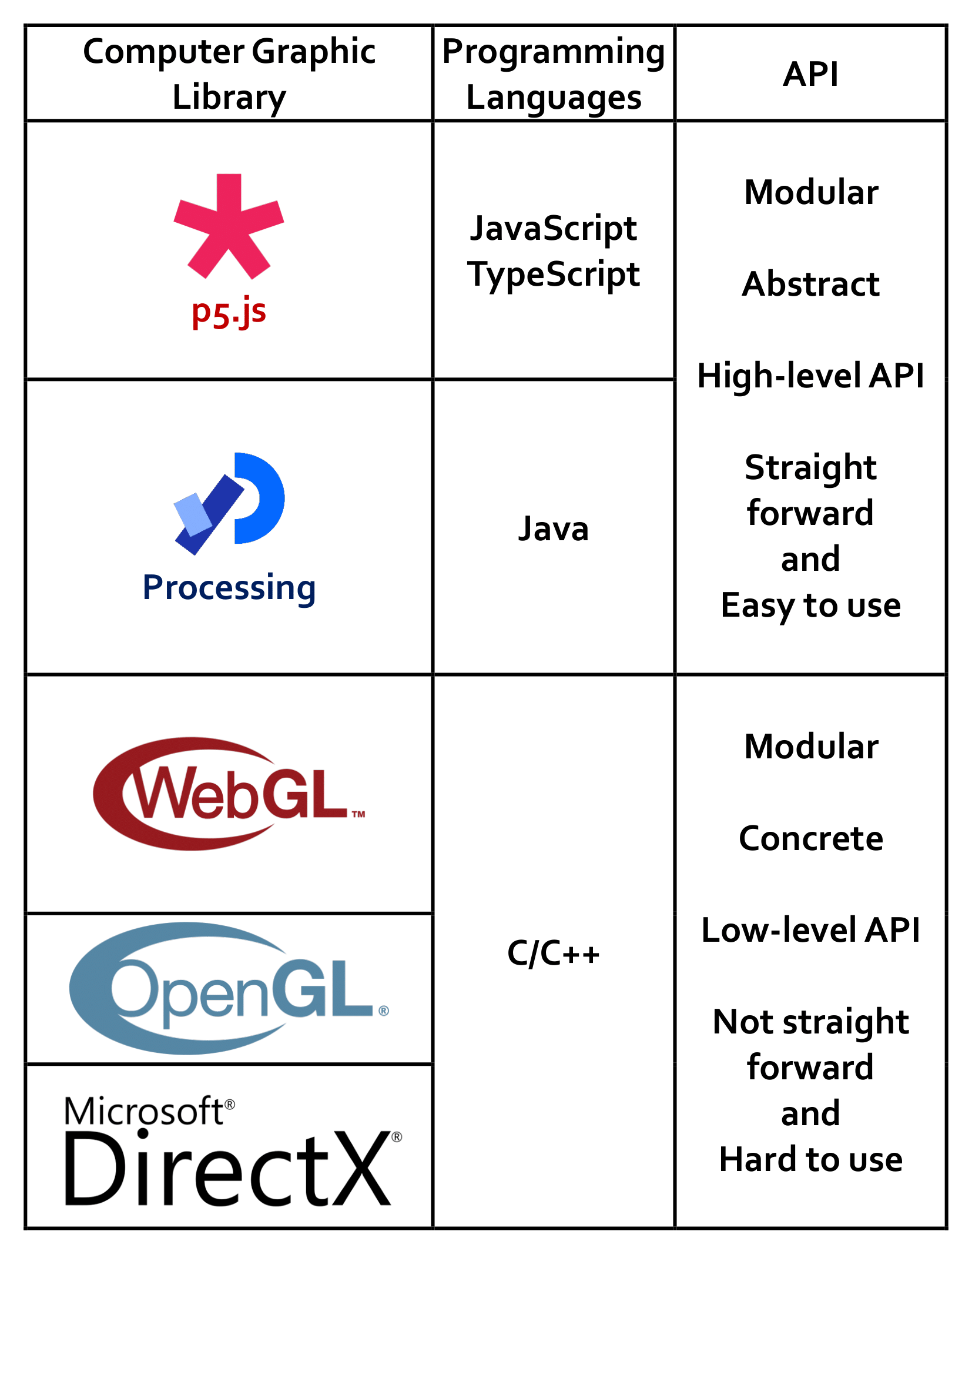
Thư viện p5.js là một công cụ lập trình mạnh mẽ và dễ tiếp cận, giúp việc sáng tạo ra những sản phẩm phần mềm ứng dụng công nghệ web có yếu tố đồ họa và tương tác trở nên dễ dàng hơn.
Đặc biệt dành cho các nhà thiết kế, nghệ sĩ có kinh nghiệm trong lĩnh vực đồ họa hay toán học đồ họa máy tính nhưng thiếu kỹ năng lập trình, cũng như các lập trình viên có kỹ năng lập trình nhưng mới bắt đầu làm quen với, bước chân vào lĩnh vực toán học đồ họa máy tính.

Slide 7
Việc nghiên cứu và sử dụng p5.js mở ra cơ hội để khám phá những ứng dụng mới mẻ, đa dạng trong lĩnh vực đồ họa máy tính (Computer Graphics) và lập trình sáng tạo (Creative Coding and Generative Art) có thể chạy được trên nền tảng web.
NEXT
Sau đây là một số ví dụ những hiệu ứng đồ họa, hiệu ứng tương tác mà p5.js có thể đạt được tên nền tảng web.

Slide 8


p5.js Web Editor | CT45_Oscillating Kinetic Typography (p5js.org)
p5.js Web Editor | CT92_Pendulum Waves (p5js.org)

Slide 9


p5.js Web Editor | 3D: shader using webcam (p5js.org)
p5.js Web Editor | Ripple shader (p5js.org)
p5.js Web Editor | 3D: sine cosine in 3D (p5js.org)

Slide 10
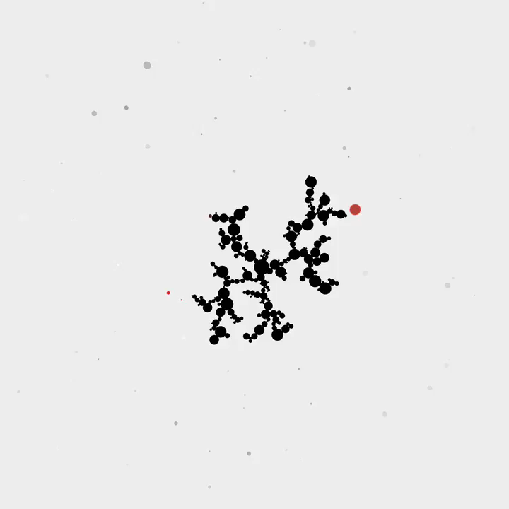

Hackpact // Day-26 >> Shepard Tone.
Source: https://github.com/stc/HackPact
Hackpact // Day-25 >> Entropy.
Source: https://github.com/stc/HackPact

Slide 11

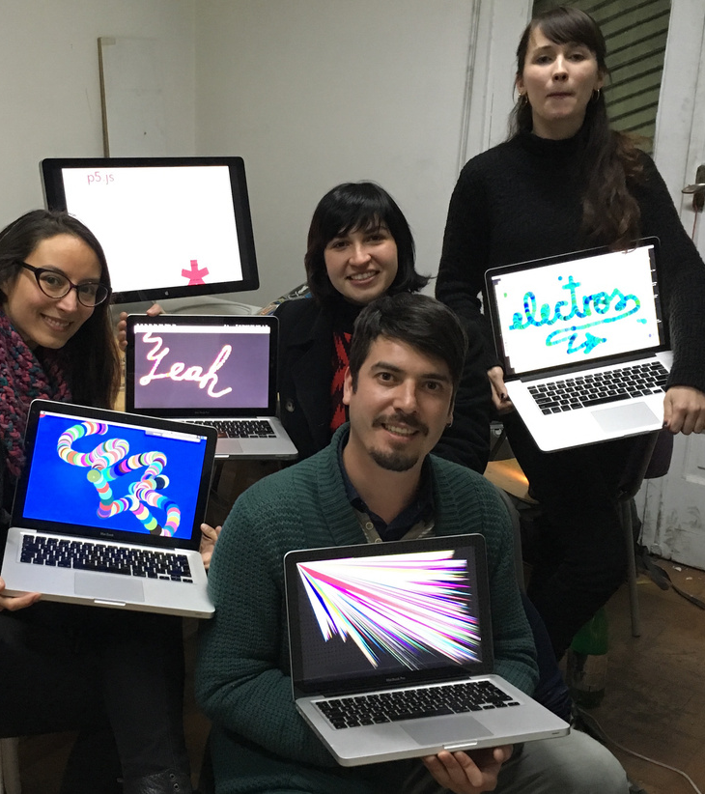

Community (p5js.org)
Phiên bản beta đầu tiên của p5.js đã được ra mắt vào tháng 8 năm 2014. Qua nhiều năm, p5.js đã phát triển thành một cộng đồng lớn mạnh. Thư viện này được sử dụng trong các lớp học trên toàn thế giới, trong các chương trình giảng dạy về nghệ thuật, nhân văn, khoa học máy tính, cũng như được sử dụng bởi các chuyên gia.

Slide 12











Cách sử dụng – khởi tạo dự án p5.js (Cách #01)
JavaScript-Related Ecosystem
Setting Up Your Environment
Quite limited access
p5.js Web Editor
https://editor.p5js.org/
Other Internal – External Toolings
Notes:
Open p5.js web editor & vscode to demo

Slide 13

Cách sử dụng – khởi tạo dự án p5.js (Cách #02)
JavaScript-Related Ecosystem
Setting Up Your Environment
Fully accessible
p5.vscode extension
https://marketplace.visualstudio.com/items?itemName=samplavigne.p5-vscode
Other Internal – External Toolings
Notes:
Open p5.js web editor & vscode to demo

Slide 14
Cách sử dụng – khởi tạo dự án p5.js
(So sánh Cách #01 và Cách #02)
 | Hướng Web Editor | Hướng IDE + Extension
Ưu điểm | Môi trường thử nghiệm Nhanh chóng thực hiện Dễ dàng quản lý và chia sẻ | Đầy đủ tính năng
Nhược điểm | Không có intellisense Giới hạn truy cập vào hệ sinh thái JavaScript | Cần hiểu sâu về công cụ

Slide 15
Kiến trúc tổng quan – cơ bản của một dự án sử dụng p5.js

Slide 16
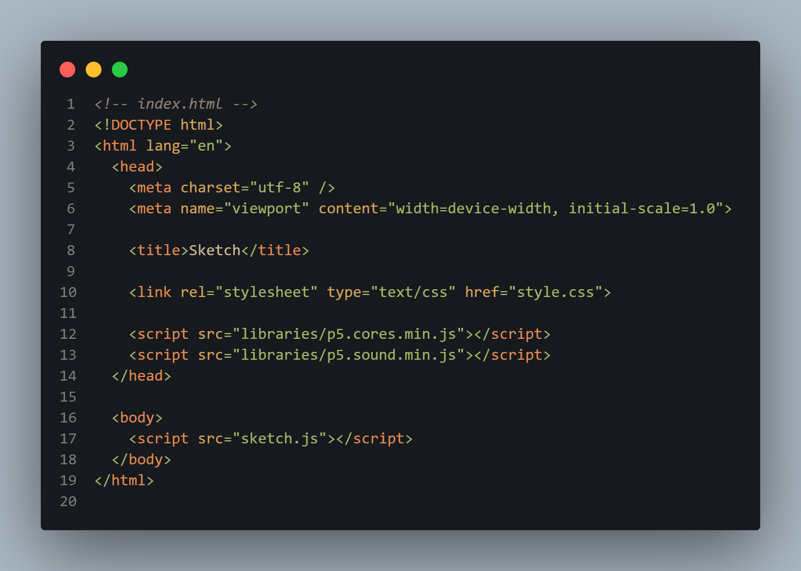

Slide 17
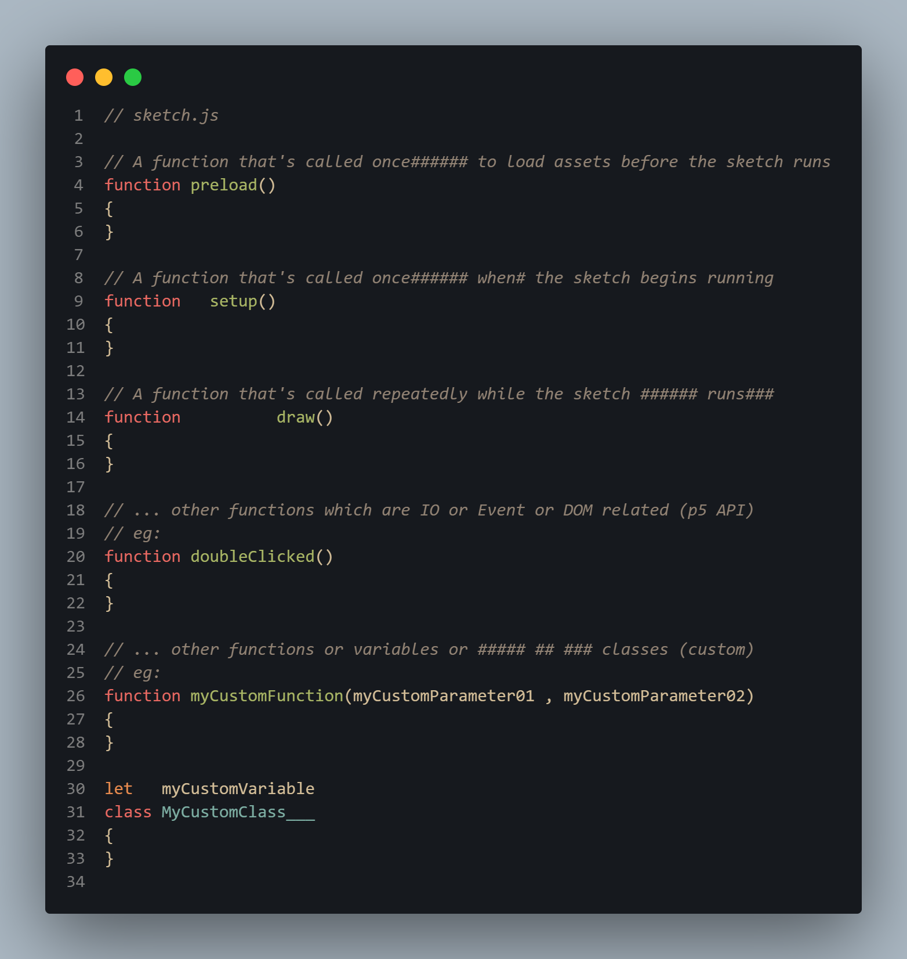
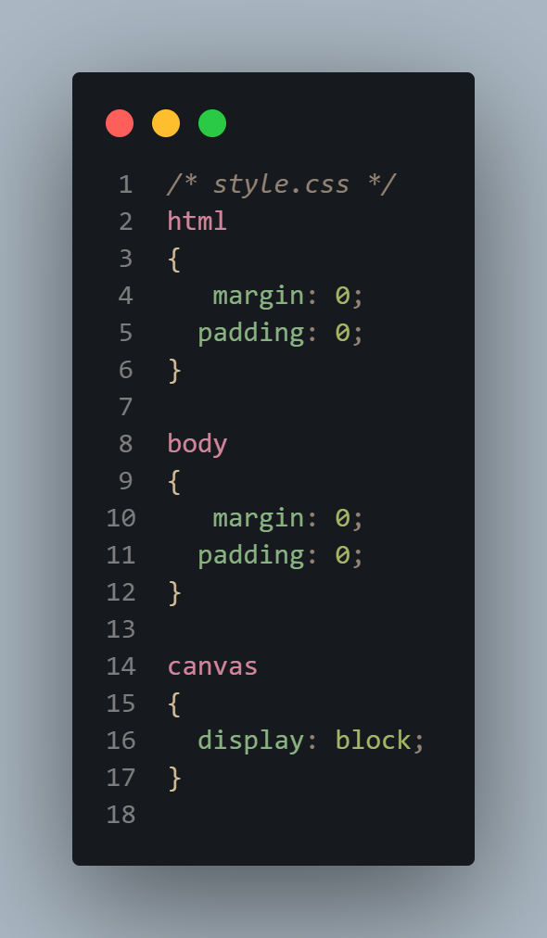

Slide 18


Là một thư viện đồ họa chủ yếu xoay quanh các hàm vẽ và sử dụng mẫu thiết kế singleton, thư viện này cho phép người dùng xây dựng ứng dụng linh hoạt dựa trên cấu trúc ngôn ngữ của JavaScript hoặc TypeScript. Từ các hàm nền tảng này, người dùng có thể lựa chọn các mô hình và kiến trúc khác nhau, như lập trình hướng đối tượng (OOP) hoặc lập trình hàm (FP), v.v., để hiện thực hóa ứng dụng theo mục tiêu của mình.

Slide 19
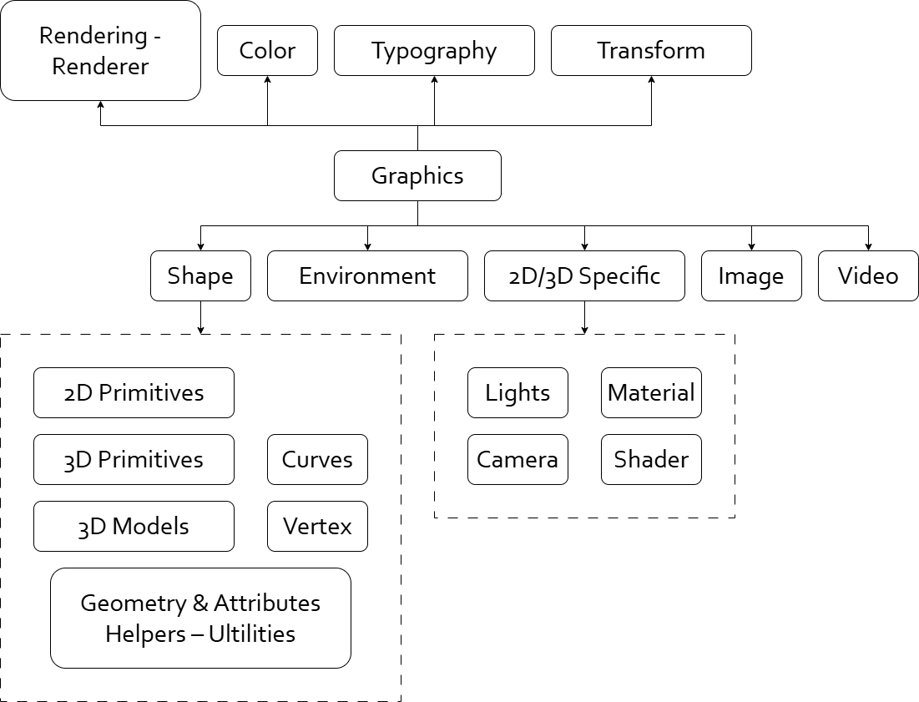
Chi tiết các tính năng nổi bật của p5.js
Reference

Slide 20
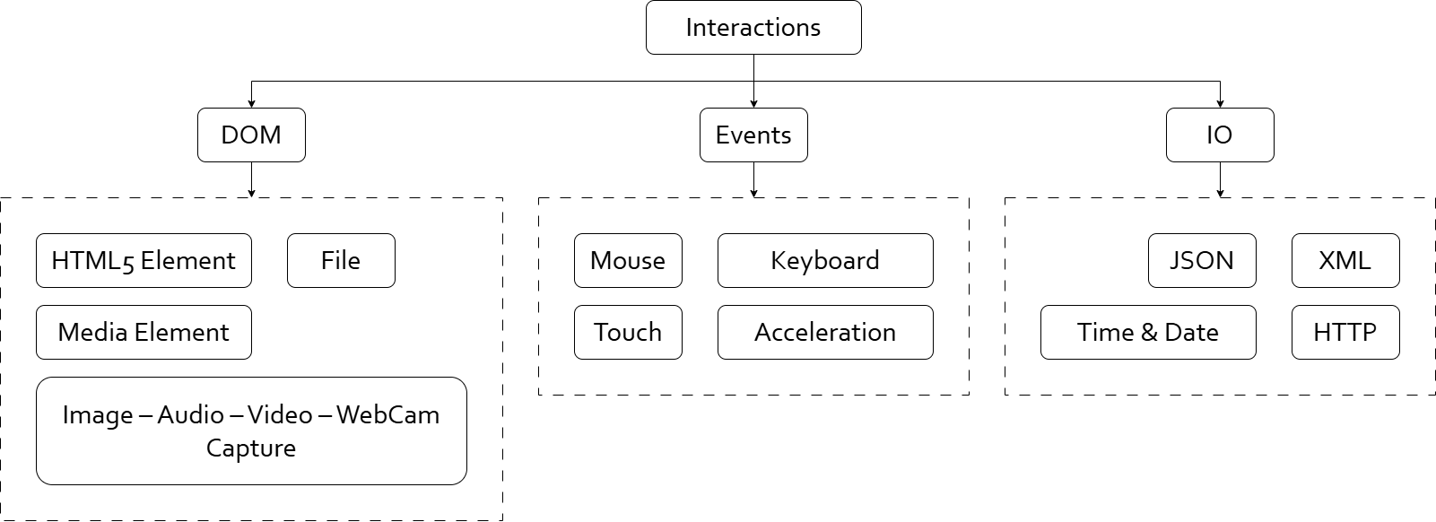
Chi tiết các tính năng nổi bật của p5.js
Reference

Slide 21
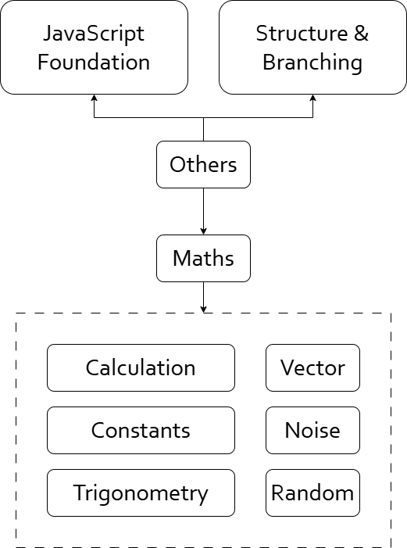
Chi tiết các tính năng nổi bật của p5.js
Reference

Slide 22
3. Xây dựng ứng dụng minh họa

Slide 23
4. Kết luận
Điểm mạnh – điểm tích cực:
Mã nguồn mở, cộng đồng lớn, có sự tham gia phát triển của các chuyên gia đến từ các viện nghiên cứu, trường đại học danh tiếng trên thế giới.
Đa dạng tính năng, đáp ứng nhu cầu phong phú của người dùng.
Cú pháp và API đơn giản nhưng chặt chẽ, dễ sử dụng, cùng tài liệu hỗ trợ chi tiết từ văn bản đến hình ảnh và video hướng dẫn.
Phù hợp với nhiều nhóm người dùng khác nhau, giúp dễ dàng tiếp cận và học tập.
Dễ dàng mở rộng dự án một cách linh hoạt khi có nhu cầu phát sinh thêm.
Dễ dàng tích hợp với các thư viện, framework, công nghệ khác trong cùng hệ sinh thái JavaScript.
Notes:
ml5.js | Friendly Machine Learning for the Web
WebRTC
Matter.js - a 2D rigid body JavaScript physics engine · code by @liabru

Slide 24



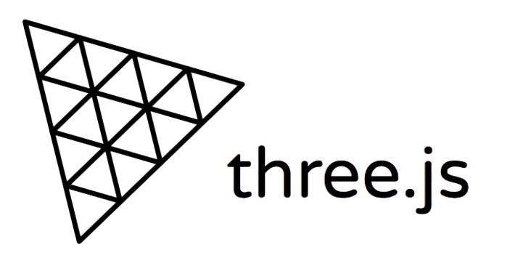




4. Kết luận
Hạn chế: Mặc dù p5.js rất mạnh trong việc tạo ra các sản phẩm 2D và 3D với tương tác từ đơn giản đến trung bình, nhưng khi phải đối mặt với các yêu cầu xử lý phức tạp hơn về đồ họa 2D và 3D với hiệu năng và hiệu suất cao, các công nghệ như Three.js hoặc PixiJS hoặc tương tự có thể sẽ là một sự lựa chọn tốt hơn.
CPU – GPU Optimization & Performance
More & Better Advanced Ultilities

Slide 25
5. Tài liệu tham khảo
p5.js (p5js.org)
https://p5js.org/tutorials/
https://p5js.org/education-resources/
Examples (p5js.org)
p5-demos
https://github.com/stc/HackPact
Welcome to Processing! / Processing.org
Your Images DESERVE These Effects - YouTube

Slide 26
Quiz 01: p5.js chủ yếu được sử dụng làm gì ?
A) Framework tổng quan phát triển Web
B) Phân tích dữ liệu và thống kê trên web
C) Tạo hình ảnh tương tác và hoạt ảnh trên web
D) Công cụ phát triển trò chơi trên web

Slide 27
Quiz 01: p5.js chủ yếu được sử dụng làm gì ?
A) Framework tổng quan phát triển Web
B) Phân tích dữ liệu và thống kê trên web
C) Tạo hình ảnh tương tác và hoạt ảnh trên web
D) Công cụ phát triển trò chơi trên web

Slide 28
Quiz 02: Trong p5.js, hàm nào được sử dụng để thiết lập các thuộc tính môi trường ban đầu, ví dụ như kích thước canvas và màu nền ?
A) draw()
B) setup()
C) initialize()
D) createCanvas()

Slide 29
Quiz 02: Trong p5.js, hàm nào được sử dụng để thiết lập các thuộc tính môi trường ban đầu, ví dụ như kích thước canvas và màu nền ?
A) draw()
B) setup()
C) initialize()
D) createCanvas()

Slide 30
Quiz 03: mục đích của hàm draw() trong p5.js ?
A) Gọi 1 lần để thiết lập các thuộc tính ban đầu.
B) Xử lý tất cả lệnh gọi API bên ngoài.
C) Chứa mã chạy liên tục, cho phép tạo hoạt ảnh.
D) Chỉ được sử dụng để thêm hình ảnh và hình dạng vào canvas 1 lần.

Slide 31
Quiz 03: mục đích của hàm draw() trong p5.js ?
A) Gọi 1 lần để thiết lập các thuộc tính ban đầu.
B) Xử lý tất cả lệnh gọi API bên ngoài.
C) Chứa mã chạy liên tục, cho phép tạo hoạt ảnh.
D) Chỉ được sử dụng để thêm hình ảnh và hình dạng vào canvas 1 lần.

Slide 32
Quiz 04: Câu nào mô tả đúng nhất bản chất mã nguồn mở của p5.js ?
A) p5.js miễn phí sử dụng nhưng không thể sửa đổi bởi bất cứ ai.
B) p5.js là mã nguồn mở, cho phép bất kỳ ai xem, sửa, và đóng góp vào mã nguồn.
C) p5.js yêu cầu phải có giấy phép trả phí để phục vụ mục đích thương mại.
D) p5.js là mã nguồn mở, nhưng bị hạn chế sửa đổi đối với nhà phát triển ban đầu.

Slide 33
Quiz 04: Câu nào mô tả đúng nhất bản chất mã nguồn mở của p5.js ?
A) p5.js miễn phí sử dụng nhưng không thể sửa đổi bởi bất cứ ai.
B) p5.js là mã nguồn mở, cho phép bất kỳ ai xem, sửa, và đóng góp vào mã nguồn.
C) p5.js yêu cầu phải có giấy phép trả phí để phục vụ mục đích thương mại.
D) p5.js là mã nguồn mở, nhưng bị hạn chế sửa đổi đối với nhà phát triển ban đầu.

Slide 34
Quiz 05: Tại sao p5.js phổ biến trong giới nghệ sĩ web, thiết kế web và nhà giáo dục ?
A) Nó được thiết kế cho các lập trình viên nâng cao và các ứng dụng phức tạp.
B) Nó chủ yếu là công cụ trả phí với các thư viện độc quyền chất lượng cao.
C) Nó có canvas-rendering API dễ học hữu ích cho các hiểu ứng liên quan tới đồ họa máy tính trên web, tích hợp tốt với HTML, CSS, JS và là mã nguồn mở.
D) Được thiết kế riêng để phát triển ứng dụng di động.

Slide 35
Quiz 05: Tại sao p5.js phổ biến trong giới nghệ sĩ web, thiết kế web và nhà giáo dục ?
A) Nó được thiết kế cho các lập trình viên nâng cao và các ứng dụng phức tạp.
B) Nó chủ yếu là công cụ trả phí với các thư viện độc quyền chất lượng cao.
C) Nó có canvas-rendering API dễ học hữu ích cho các hiểu ứng liên quan tới đồ họa máy tính trên web, tích hợp tốt với HTML, CSS, JS và là mã nguồn mở.
D) Được thiết kế riêng để phát triển ứng dụng di động.
Notes:
Reason: p5.js is popular because it simplifies creating visual and interactive web content, making it accessible to beginners and appealing for creative coding in art and education. Its open-source nature also encourages community contributions and improvements.

Slide 36
Quiz 06: Kiến thức nền tảng và phẩm chất nào hữu ích nhất để người dungf khai thác tối đa p5.js ?
A) Thành thạo phát triển phía server và tích hợp API.
B) Quen thuộc với HTML, CSS, JS cơ bản và hứng thú với nghệ thuật kỹ thuật số và đồ họa máy tính.
C) Có kiến thức với phát triển ứng dụng di động với Swift và Kotlin.
D) Hiểu biết sâu sắc về học máy và phân tích dữ liệu

Slide 37
Quiz 06: Kiến thức nền tảng và phẩm chất nào hữu ích nhất để người dungf khai thác tối đa p5.js ?
A) Thành thạo phát triển phía server và tích hợp API.
B) Quen thuộc với HTML, CSS, JS cơ bản và hứng thú với nghệ thuật kỹ thuật số và đồ họa máy tính.
C) Có kiến thức với phát triển ứng dụng di động với Swift và Kotlin.
D) Hiểu biết sâu sắc về học máy và phân tích dữ liệu
Notes:
Reason: p5.js is widely used for creating interactive graphics and animations, so understanding web basics (HTML, CSS, JavaScript) is essential. Additionally, an interest in digital art and a foundation in computer graphics concepts, including some mathematical principles, help users create more complex and visually appealing projects with p5.js.

Slide 38
~ Cảm ơn thầy cô và các bạn đã lắng nghe ~

Slide 39
BẢNG PHÂN CÔNG
Nội dung công việc | Người thực hiện
Tìm hiểu lý thuyết | Tuấn Anh, Thiện Ân
Soạn nội dung | Thiện Ân
Chuẩn bị bài powerpoint | Tuấn Anh
Thuyết trình powerpoint | Tuấn Anh
Chuẩn bị bài sản phẩm demo | Tuấn Anh, Thiện Ân
Thuyết trình sản phẩm demo | Tuấn Anh

Slide 40
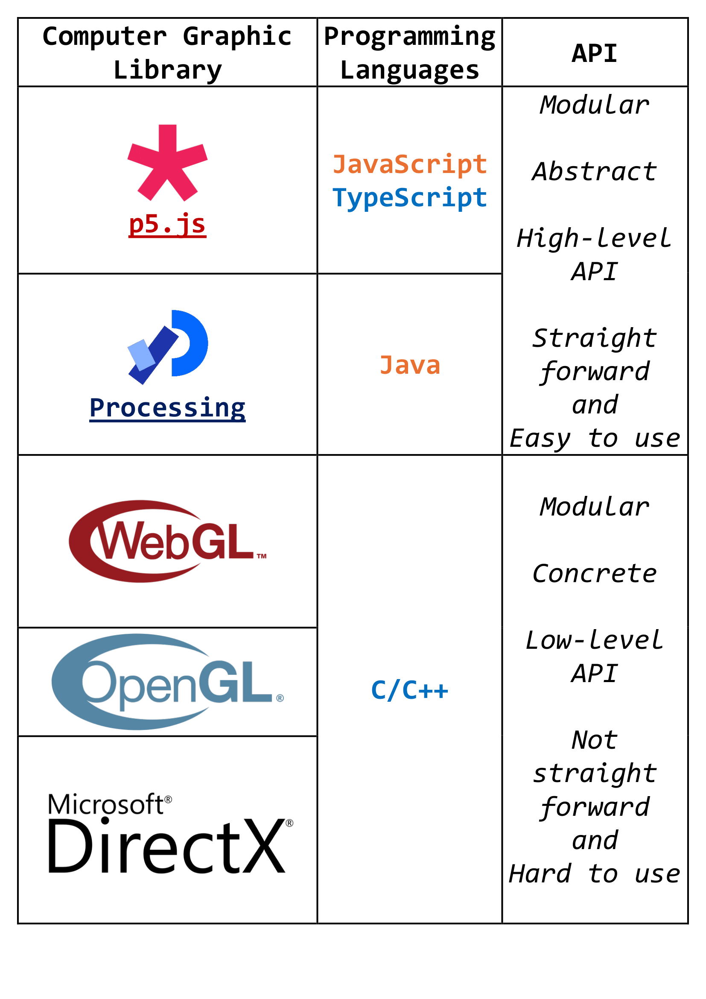


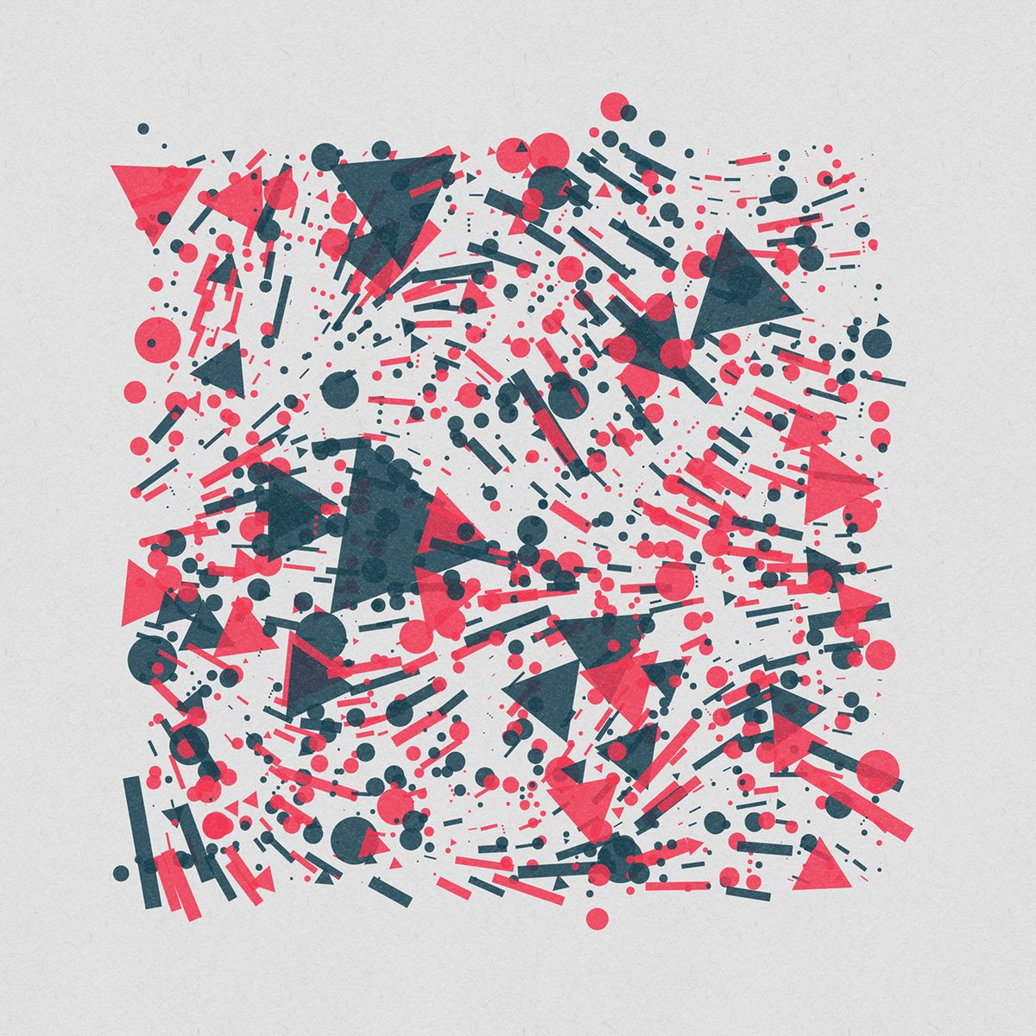

Notes:
https://www.youtube.com/results?search_query=p5+js+ml5+js https://www.youtube.com/results?search_query=p5+js+patt+vira

